Slide 1
CHỦ ĐỀ 10
CÁC SỐ TRONG PHẠM VI 1000
BÀI 53:
SO SÁNH
CÁC SỐ CÓ BA CHỮ SỐ
Tiết 1

Slide 2
YÊU CẦU CẦN ĐẠT
So sánh được các số có ba chữ số. Nắm được thứ tự các số trong phạm vi 100
Nhận biết hình ảnh đơn vị, chục, tram, nghìn. Phát triển năng lực mô hình hóa toán học.
Phát triển năng lực giao tiếp toán học.

Slide 3
HÌNH THÀNH KIẾN THỨC

Slide 4
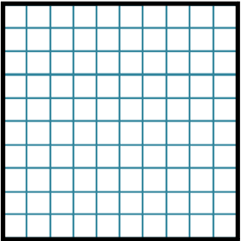
a)
237 > 233
233 < 237
237
>
233
b)
328 < 338
338 > 328
328
<
338

Slide 5
c)
213 > 134
134 < 213
213
>
134
Quy tắc so sánh:
Đầu tiên so sánh số trăm: Số nào có số trăm lớn hơn thì số đó lớn hơn.
Cùng số trăm, so sánh số chục: Số nào có số chục lớn hơn thì lớn hơn.
Cùng số trăm, cùng số chục: Số nào có số đơn vị lớn hơn thì lớn hơn.

Slide 6
LUYỆN TẬP THỰC HÀNH

Slide 7
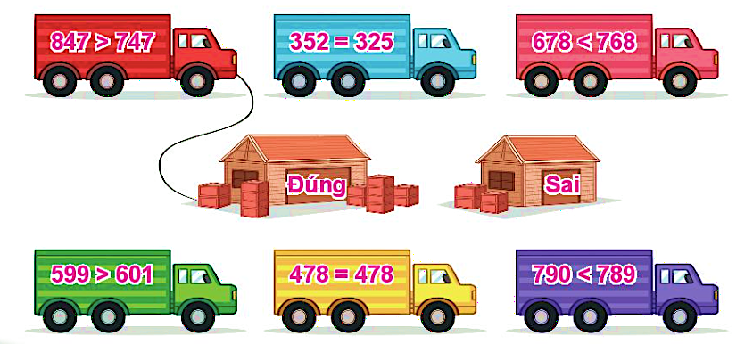
1
Đ/ S?

Slide 8
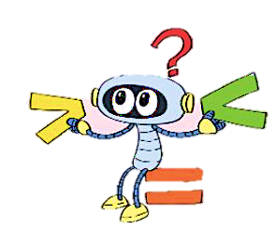
2
> , < , = ?
?
<
215 218
?
>
587 507
?
>
392 239
?
=
258 258
?
<
776 777
?
>
858 585

Slide 9
3
Cho biết số đo chiều cao của 4 con vật:
213 cm
579 cm
396 cm
274 cm
a) - Con vật cao nhất là:
- Con vật thấp nhất là:
Hươu cao cổ
Đà điểu
b) Tên các con vật theo thứ tự từ thấp nhất đến cao nhất là:
Đà điểu, gấu nâu, voi, hươu cao cổ.

Slide 10
4
Từ ba tấm thẻ ghi các số 2, 3 và 5, mỗi bạn đã tạo ra một số có ba chữ số rồi viết ra giấy:
Trong bốn số trên:
Số lớn nhất là:
Số bé nhất là:
b) Hãy tạo một số lớn hơn bốn số trên.
352
235
523,
532

Slide 11
CHÀO TẠM BIỆT

